Slide 1
자주 잊어버리거나 나만 듣지 못한 과제,
해결해줄 수 없을까?
자강세천
2018102089 강태호
2018102086 강수한
2018102103 문석호

Slide 2
CONTENTS
가치제안 및 문제, 해결책 개요
TASK
스토리보드
요약

Slide 3
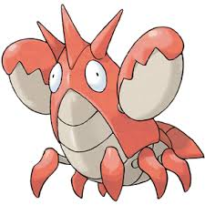
가치 제안
제품 이름 ( 저희 마스코트는 가재입니다 )
과제 학살자
가치 제안
대학생의 삶의 질은 저희 어플이 만들어진 전과 후로 나뉩니다.
문제
과제를 까먹는 문제
과제를 수업시간에 못 들었을 때의 문제
해결책 개요
어플 과제 알람을 통해 알려주고,
온라인 과제 공유를 통해 과제의 내용과 방법을 파악한다.

Slide 4
TASK
단순 TASK
수한이는 게임을 하다가 자꾸만 과제를 까먹는다.
어플이 과제를 상기시켜줘서 과제를 하게 된다.
중간 TASK
석호는 과제를 하다가 매우 어려운 과제를 만났다. 그런데 아무도 도와주지 않는다.
어떻게든 과제를 제출해야한다. 석호는 급하게 앱을 통해
다른 사람의 과제를 참고한다.
복잡 TASK
태호는 몸이 너무 아파서 수업에 가지 못했다. 그런데 수업에 아는 사람이 없다.
태호는 이번 수업에서 교수님이 내준 과제가 있는지 알아내야한다. 태호는 앱을
통해 공유된 과제 내용을 참고한다.

Slide 5
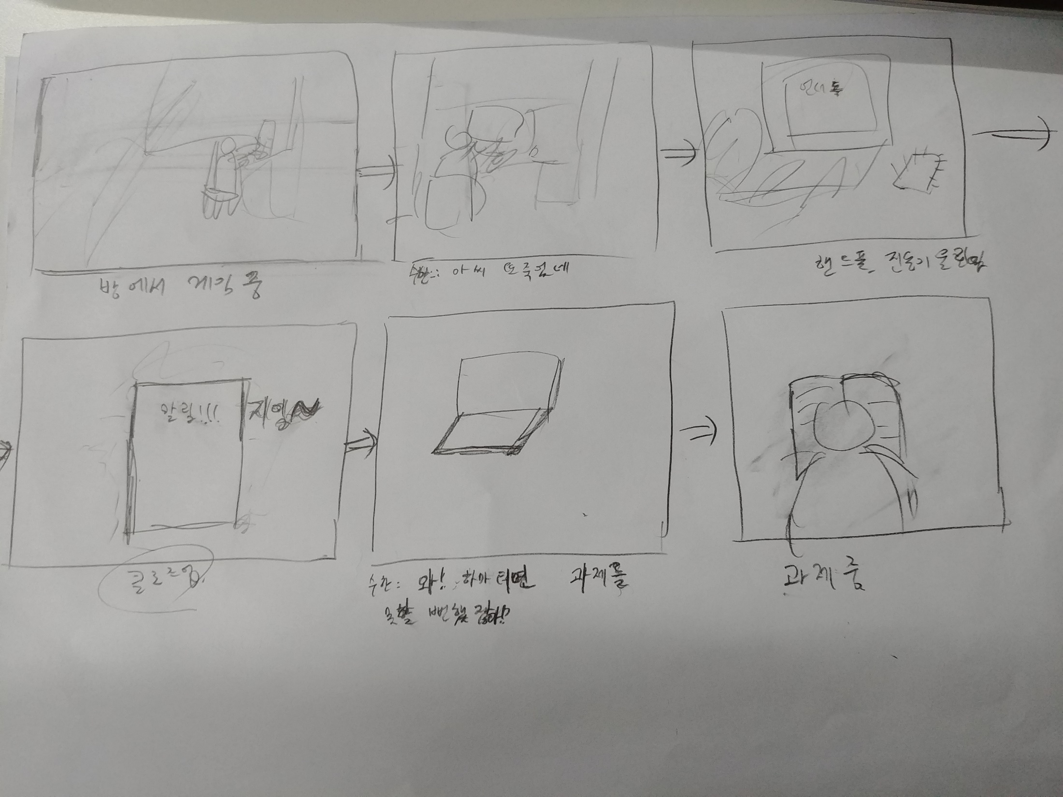
단순 TASK 스토리보드
#1
앵글 주인공 옆과 뒤 사이
#2
앵글 주인공 옆과 뒤 사이
#3
앵글 주인공 옆과 뒤 사이
#4
핸드폰 클로즈업
#5
과제를 하는 장면
주인공 옆과 뒤 사이로 앵글 복귀
#6
앵클 주인공 옆과 뒤 사이
대사는 스토리 보드에 적음

Slide 6
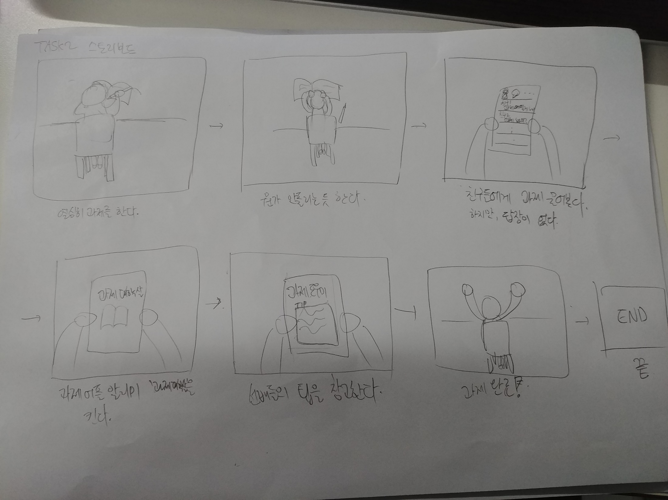
중간 TASK 스토리보드
#1
앵글 주인공 뒤
#2
앵글 주인공 뒤
아 과제가 너무 어렵네 어떡하지?
#3
핸드폰 클로즈업
친구들에게 물어봐야겠다.
친구들이 답이 없네 어떡하지?
#4
핸드폰 클로즈업
아! 과제 대학살이 있었지!
#5
핸드폰 클로즈업
아 이렇게 하면 되는 구나!
#6
앵클 주인공 뒤로 복귀
끝났다!

Slide 7
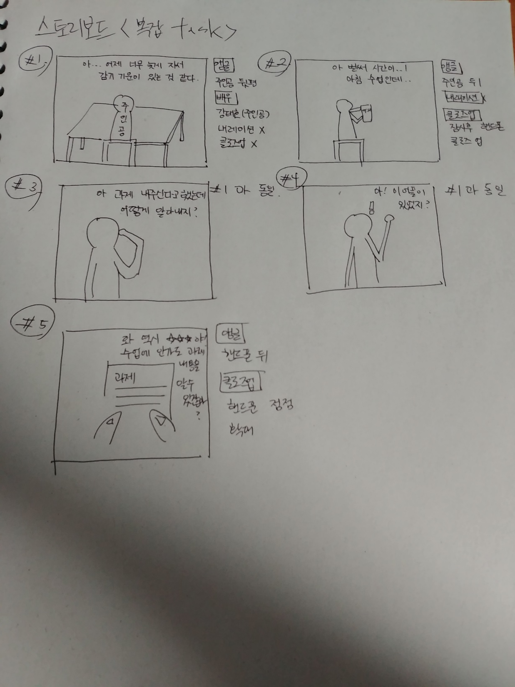
복잡 TASK 스토리보드
앵글, 대사, 클로즈업 등 사진에 포함

Slide 8
요약
과제 요약
어플의 이름 및 가치 제안 : 과제 학살자, 대학생의 삶의 질은 저희 어플이 만들어진 전과 후로 나뉩니다.
어플이 해결할 문제점 및 해결책 개요 작성
어플을 통해 할 수 있는 단순, 중간, 복잡의 TASK 작성
이를 바탕으로 한 스토리보드 작성, 동영상 촬영
배운 점
어플의 가치 제안을 함으로써 우리 어플만의 강점을 찾아보는 과정을 배우게 됨
TASK를 작성하면서 어플이 할 수 있는 일을 다시 생각해보게 됨.
다음 단계는?
추가하면 좋을 기능 생각하기
이를 바탕으로 완성도 있는 프로토타입
프로토타입을 어떤 방법으로 제작할 지 생각해보기(구현 방법)

Slide 9
T
H
A
N
K
Y
O
U
THANK
YOU

